Slide 1
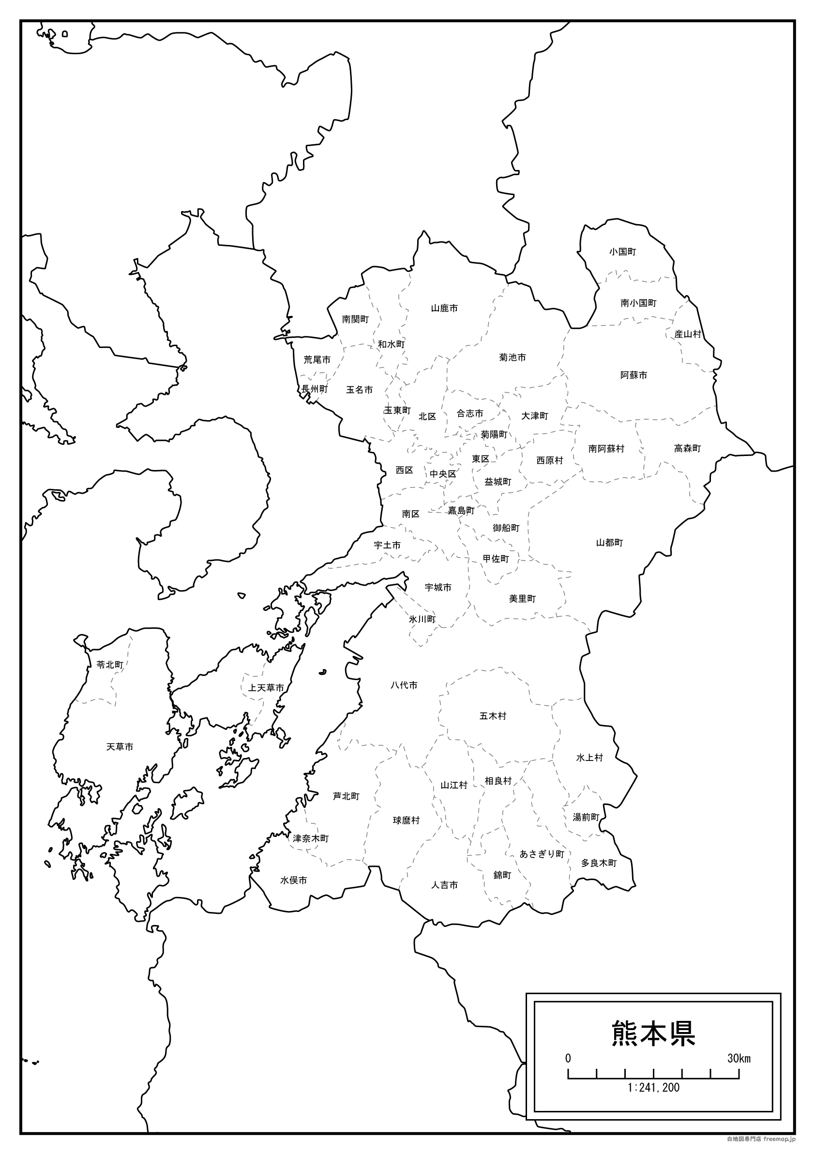
熊本県市町村クイズ
（県南編）
【やり方】
赤線でかこまれた市町村の名前を答えましょう。答えは次のスライドに進むと出てきます。
スライドを少なくしたり、順番を変えたりすることもできます。

Slide 2
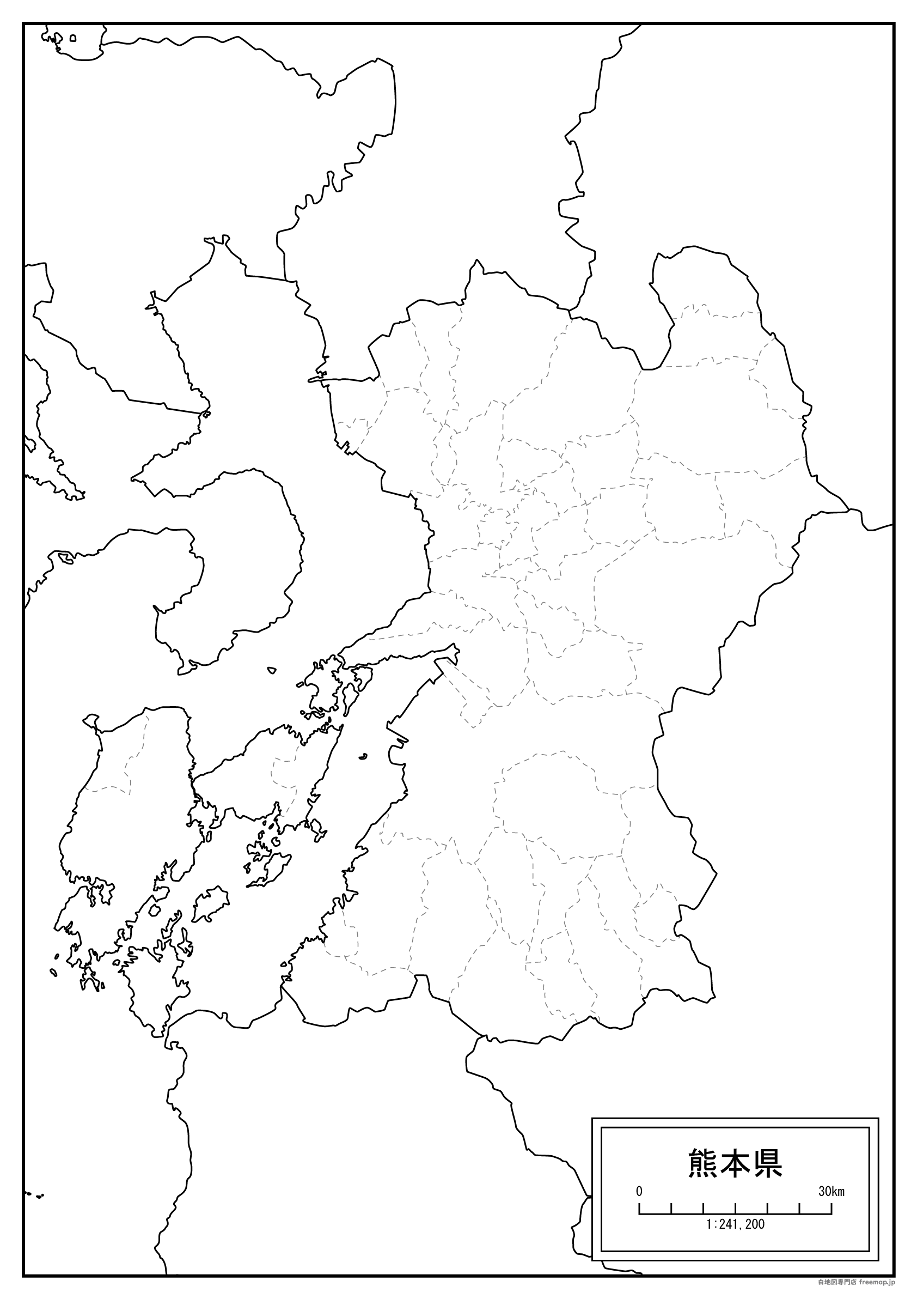

Slide 3
あまくさ
天草市

Slide 5
れいほく
苓北町

Slide 7
かみあまくさ
上天草市

Slide 9
いつき
五木村

Slide 11
さがら
相良村

Slide 13
みずかみ
水上村

Slide 15
ゆのまえ
湯前町

Slide 17
た ら ぎ
多良木町

Slide 19
あさぎり町

Slide 21
にしき
錦町

Slide 23
やまえ
山江村

Slide 25
ひとよし
人吉市

Slide 27
く ま
球磨村

Slide 29
みなまた
水俣市

Slide 31
つ な ぎ
津奈木町

Slide 33
あしきた
芦北町

Slide 34
熊本県
市町村名一覧

